Slide 1

MA 汇报1
Fang
07. July 2026

Slide 2
目录
1. 文献阅读
2. 数据处理代码学习

Slide 3
文献阅读
实验设计
数据处理有关
annotation
建模对象
类型
Lane change
建模方法
HMM有关(interaction pattern)
Car following
详见

Slide 4
想法
方案一
还是做原来三方交互的论文主题，在实验做完之前，用旧两方SLC数据进行HMM建模尝试
方案二
不做原定的三方交互论文，直接做新两方数据的论文（4场景MLC+DLC），按照HMM+博弈论建模
原因
对新两方实验进行原始数据处理+画gif图+（人工看视频标注）+HMM建模+博弈论建模不太可能8月做完，且做完这一套流程还要重新进行3方实验的一整套流程，会时间不够

Slide 5
疑问点
1. 文献阅读中数据处理+代码有关
之前的SLC实验数据采样频率为多少，60Hz(60Hz)吗？所有实验都是吗？（10Hz对于切分比较好）
文件命名含义，比如：SLCA_V01_F2_D_FULL，字母命名含义，one/full（full两个司机都有eye tracking）等
给的数据是已经处理完的数据吗？即都是interaction zone之内的有效数据吗，每个csv对应1个interaction？是对原始数据用readme中提到的哪些代码处理的（extract-interactions代码？），后续应该不需要再平滑，是直接可用的吗？文献中筛选有效event的方法/代码（选0-1之间的）？（需要一下readme中的代码）
1个场景中两个受试者是不是分别参与了多次SLC交互（其它csv）是的？强制变道的那一方变道方向都一致（是的）？所有实验F0和F1含义一致？
其他实验数据是否能沿用当前数据处理方法？
沿道路方向（当纵向距离）
f0_longitudinal_dist = concat_distance(df['F0_s'], df['F0_NodeID‘])
x0 = f0_longitudinal_dist – offset（offset = 两辆车初始 s 坐标中较小的那个 - 5 m）
默认道路宽度为3.5m，横向距离坐标之后也能这样算吗？
y0 = lane_center_map[F0_LaneID] + F0_LateralDistance
2. 新两方实验有关
一方是受试者，另一方是编程好的AV还是HV？（受试者知道）另一方的轨迹是否会因受试者而改变？
多少组数据？实验设计方案 。一个受试者参与4x4个场景，

Slide 6
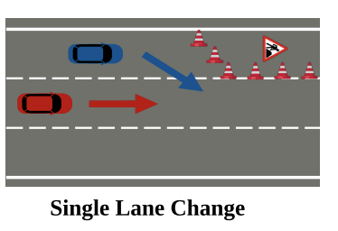
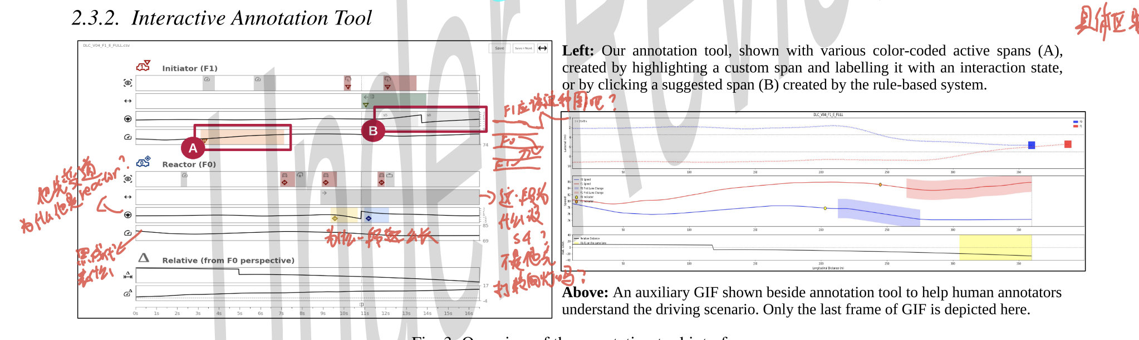
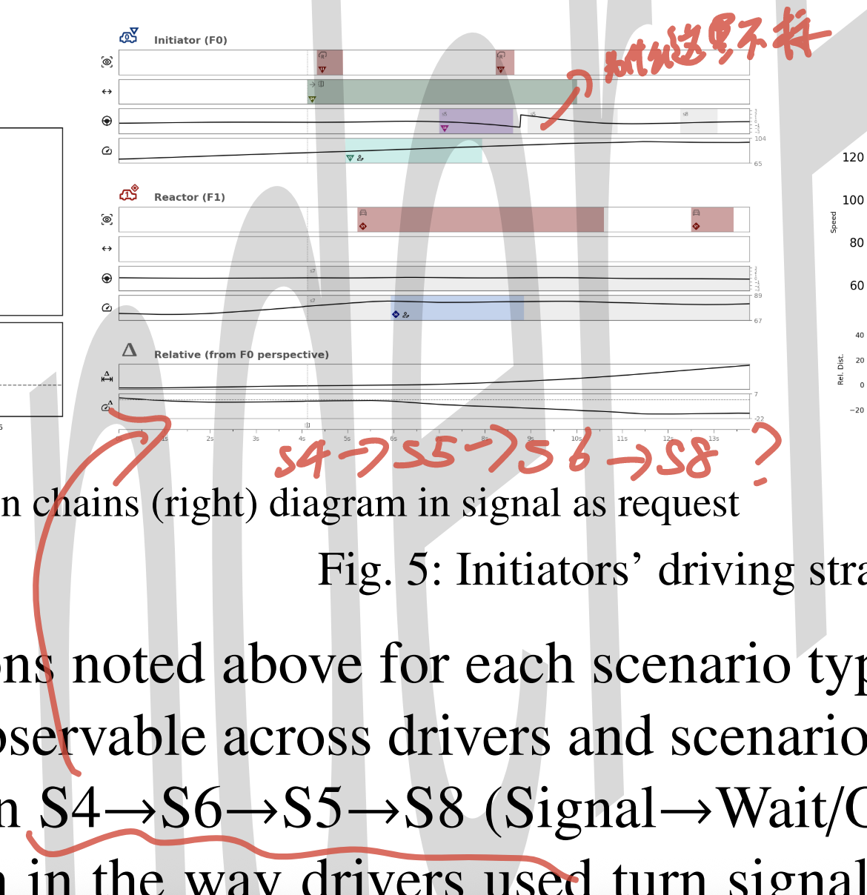
疑问点
3. Annotation文献+代码有关（若选方案二）
根据实验数据，F0应该是变道者吧？
按照lane offset定义，在当前道路左侧时值为负，那F0朝右变道时走势应该先往正，再跳变，再趋近0吧？
Eye tracking数据在代码中不能选择范围，只能双击显示？那人工看视频是用在哪里？
在标注范围的时候有什么规则吗（没）？比如标注speed有变化的段？
如何进行顺序标注？

Slide 7
谢谢

Slide 8
Backup

Slide 9
建模方法对比
名称 | 核心 | 状态是否隐藏 | 优点 | 局限性 | 是否适合MA
马尔可夫链 | 只建模可观测状态之间的转移，假设下一状态只依赖当前状态 | 否，可直接观测 | 结构最简单 | 不适合直接做primitive segmentation | ❌
HMM | 隐藏状态按马尔可夫链转移，每个隐藏状态生成观测数据 | 是 | 实现简单 | 连续多维轨迹表达能力有限；状态数要设定；容易产生短片段 | ❌
GMM-HMM | 用GMM建模HMM的连续观测发射分布，更适合轨迹、速度、加速度等连续变量。 | 是 | 适合连续、多维、异质轨迹数据；比离散HMM更适合驾驶数据；实现相较简单 | 需确定状态数；需要clustering | ✅ ✅（适合作初始尝试）
HDP-HSMM | HDP自动学习状态数，HSMM显式建模每个状态段的持续时间 | 是 | 状态数不必预设；切分稳定；避免过度碎片化；适合驾驶阶段持续性 | 模型复杂、计算成本高 | ✅（后续若有时间可尝试）
NHMM | 非齐次HMM，转移概率随时间或外部变量变化 | 是 | 能解释为什么pattern转移；适合研究interaction evolution mechanism | 需确定状态数；实现较复杂 | ❌
sticky HDP-HMM | HDP-HMM加入sticky参数κ，鼓励状态自转移，自动学习全局patterns并减少频繁跳变 | 是 | 自动学习pattern数量；适合全局转移矩阵分析 | 实现复杂；对输入要求高 | ❌
CHMM | 用多条相互耦合的隐藏状态链描述多个车辆/agent 的行为状态及其相互影响 | 是 | 比单链HMM更适合表达多车互动；可以区分变道车状态和目标车道后车响应状态；能体现相互影响 | 推断和解释复杂；需要大量数据 | ❌

